Slide 1

Tiempo de atención hospitalaria ante Covid-19

Slide 2
Introducción
La velocidad de respuesta del personal médico, al igual que las capacidades de atención hospitalaria e infraestructura, influyen en la dinámica de la propagación del virus SARS-CoV-2 así como la probabilidad de complicaciones en pacientes; que a su vez conlleven a un aumento en el requerimiento de cuidados intensivos y la saturación de las capacidades hospitalarias ^{1, 2}. Por lo tanto, identificar tiempos de atención hospitalaria, la accesibilidad y la respuesta en las unidades de salud que atienden pacientes COVID-19, son de gran utilidad para evaluar el impacto en los municipios. Este material sirve como apoyo en la toma de decisiones y diseño de estrategias encaminadas a la administración de recursos hospitalarios como personal médico, número de camas, número de camas en cuidados intensivos, respiradores, entre otros. Los resultados se dividen en dos partes: I) se presentan seis grupos de mapas evaluando los datos acumulados, y II) se muestran los resultados de pacientes ambulatorios y hospitalizados.
Objetivo
Generar indicadores a nivel municipal (con base en la residencia del paciente) que permitan cuantificar tiempos de atención hospitalaria que reciben las personas con síntomas de COVID-19. Dichos indicadores son relativos a las siguientes características: accesibilidad al hospital, entrega de resultados y período de atención.
Peiffer-Smadja, N., Lucet, J. C., Bendjelloul, G., Bouadma, L., Gerard, S., Choquet, C., ... & Descamps, D. (2020). Challenges and issues about organizing a hospital to respond to the COVID-19 outbreak: experience from a French reference centre. Clinical Microbiology and Infection, 26(6), 669-672.
Phua, J., Weng, L., Ling, L., Egi, M., Lim, C. M., Divatia, J. V., ... & Nishimura, M. (2020). Intensive care management of coronavirus disease 2019 (COVID-19): challenges and recommendations. The Lancet Respiratory Medicine.

Slide 3
Nota metodológica
Se generaron seis grupos de mapas relacionados al tiempo de atención a personas con síntomas de COVID-19. Las variables que se muestran en los mapas corresponden al promedio de días entre:
Fecha de síntomas y fecha de ingreso
Todos los pacientes que presentaron síntomas de COVID-19
Fecha de ingreso y fecha de resultados
Todos los pacientes que presentaron síntomas de COVID-19 con fecha de resultados
Pacientes positivos a COVID-19 ambulatorios con fecha de resultados
Pacientes positivos a COVID-19 hospitalizados con fecha de resultados
Fecha de ingreso y fecha de alta
Pacientes positivos a COVID-19 hospitalizados
Fecha de ingreso y fecha de defunción
Pacientes positivos a COVID-19 que fallecieron
Fecha de resultados y fecha de alta
Pacientes positivos a COVID-19 hospitalizados con fecha de resultados
Fecha de resultados y fecha de defunción
Pacientes positivos a COVID-19 con fecha de resultados que fallecieron

Slide 4
Nota metodológica
Cuando los municipios tienen menos de tres casos en la agrupación correspondiente (ambulatorios, hospitalizados, defunciones o positivos) se asignó el promedio de la jurisdicción sanitaria a la que pertenece el municipio con el fin de establecer un parámetro que evalúe a los municipios con pocos casos.
Actualmente las bases de datos no cuentan con fecha de alta de los pacientes, por lo tanto la fecha de alta es inferida de acuerdo con los tiempos propuestos por el modelo AMA³:
Si el paciente es ambulatorio, significa que no requiere de hospitalización y por lo tanto su fecha de alta es igual a su fecha de ingreso.
Si el paciente es hospitalizado pero no fue intubado o requirió de cuidados intensivos su fecha de alta es diez días después de su fecha de ingreso.
Si el paciente fue hospitalizado y fue intubado o requirió de cuidados intensivos su fecha de alta es dieciséis días después de su fecha de ingreso.
FUENTES
Los datos relativos a pacientes COVID son obtenidos del archivo "211201COVID19MEXICOTOT" de la Dirección General de Epidemiología de la Secretaría de Salud. Los datos de las jurisdicciones sanitarias fueron generados con base en el archivo CLUES 2020 “ESTABLECIMIENTO_SALUD_202008”.
Marcos A. Capistran, Antonio Capella, J. Andres Christen (2020). Forecasting hospital demand during COVID-19 pandemic outbreaks, 21-25.

Slide 5
Resultados - Parte I
Conformada por 6 grupos con dos variantes de escala: cortes naturales y cuantiles, en ellos se representa el tiempo promedio entre las siguientes fechas:
Síntomas e ingreso
Ingreso y resultado
Ingreso y alta
Ingreso y defunción
Resultado y alta
Resultado y defunción

Slide 6
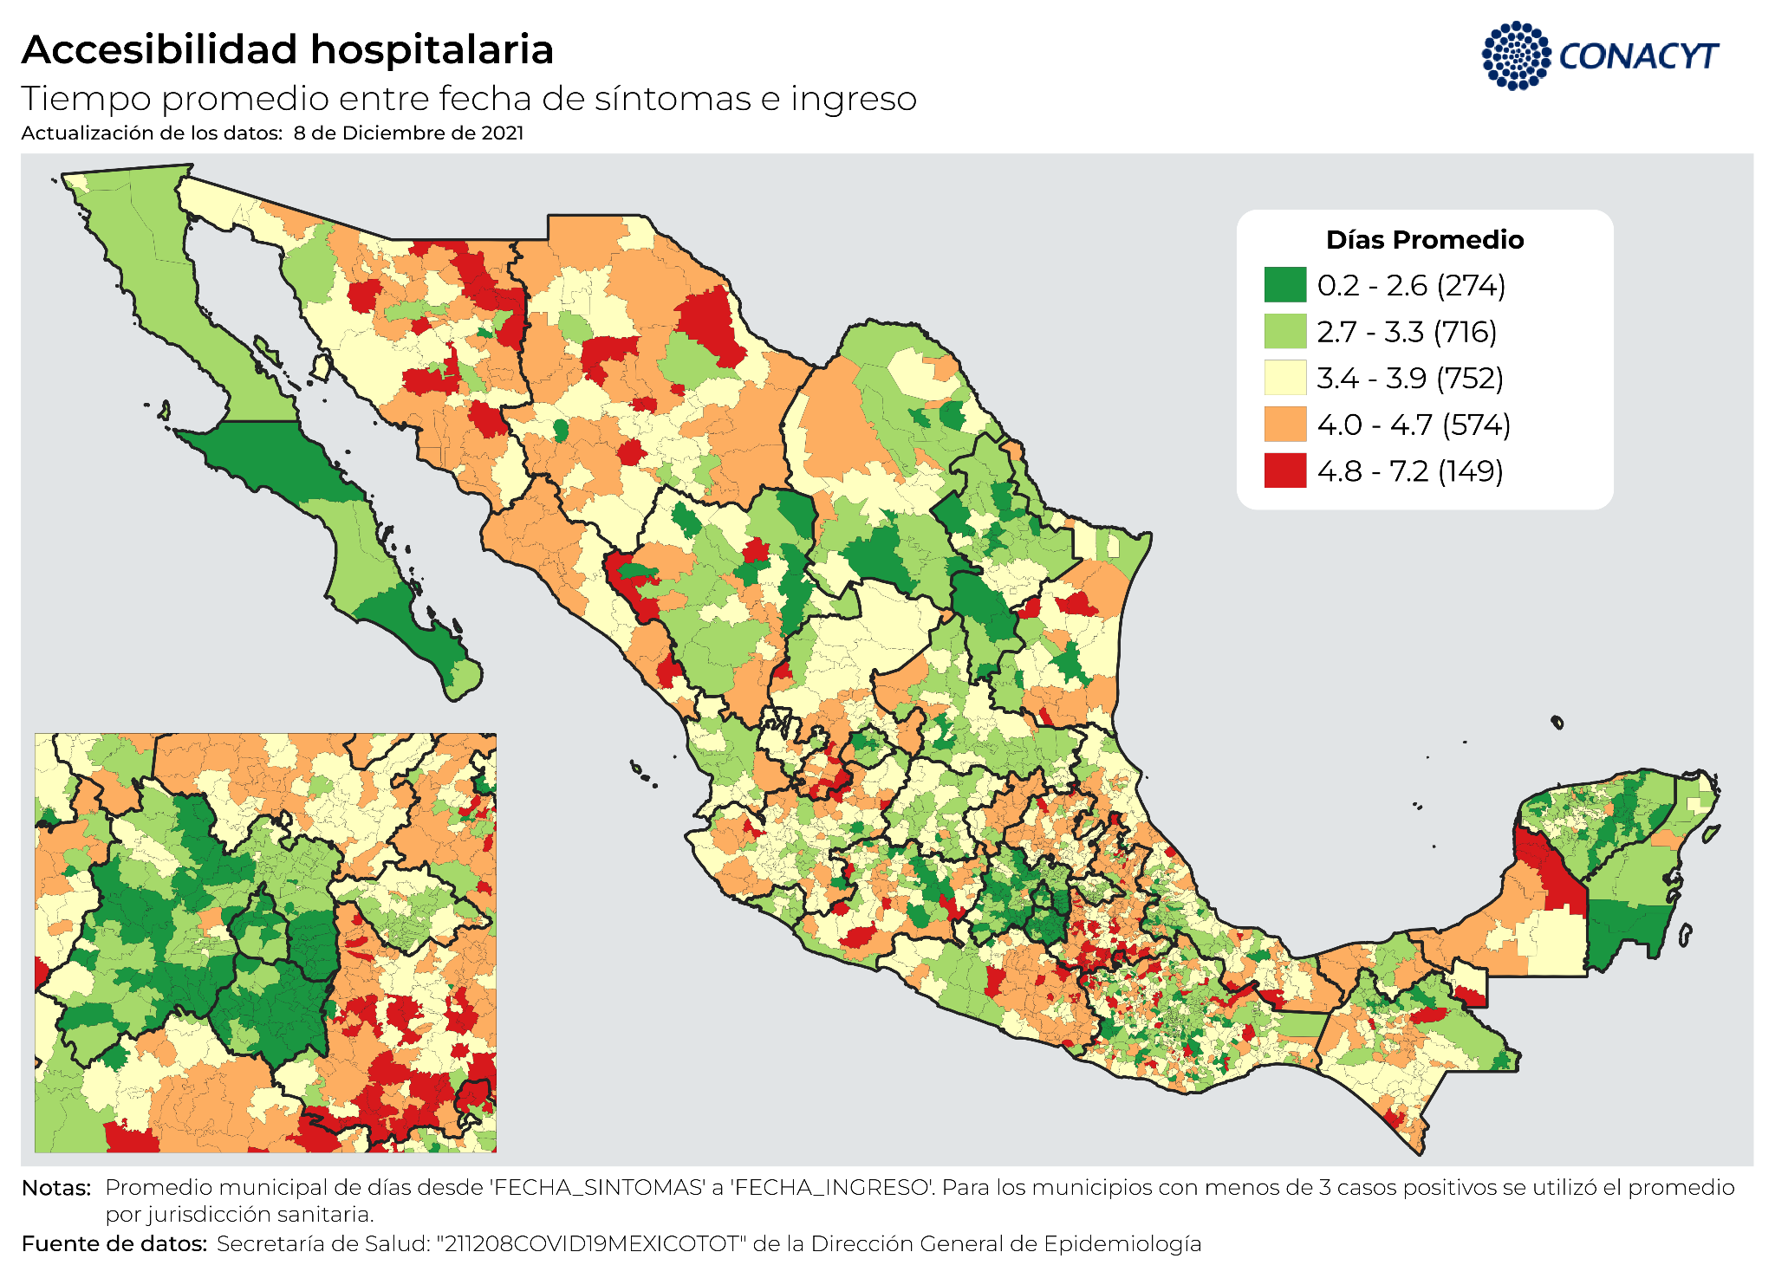
1 - ACCESIBILIDAD HOSPITALARIA
(escala: cortes naturales)
Se calcula a partir del número de días entre el inicio de síntomas y el ingreso a una unidad médica para ser evaluado.
Este indicador permite cuantificar la accesibilidad hospitalaria y contempla diversos factores, entre ellos la facilidad para llegar a una unidad médica, proximidad y comportamiento social.

Slide 7
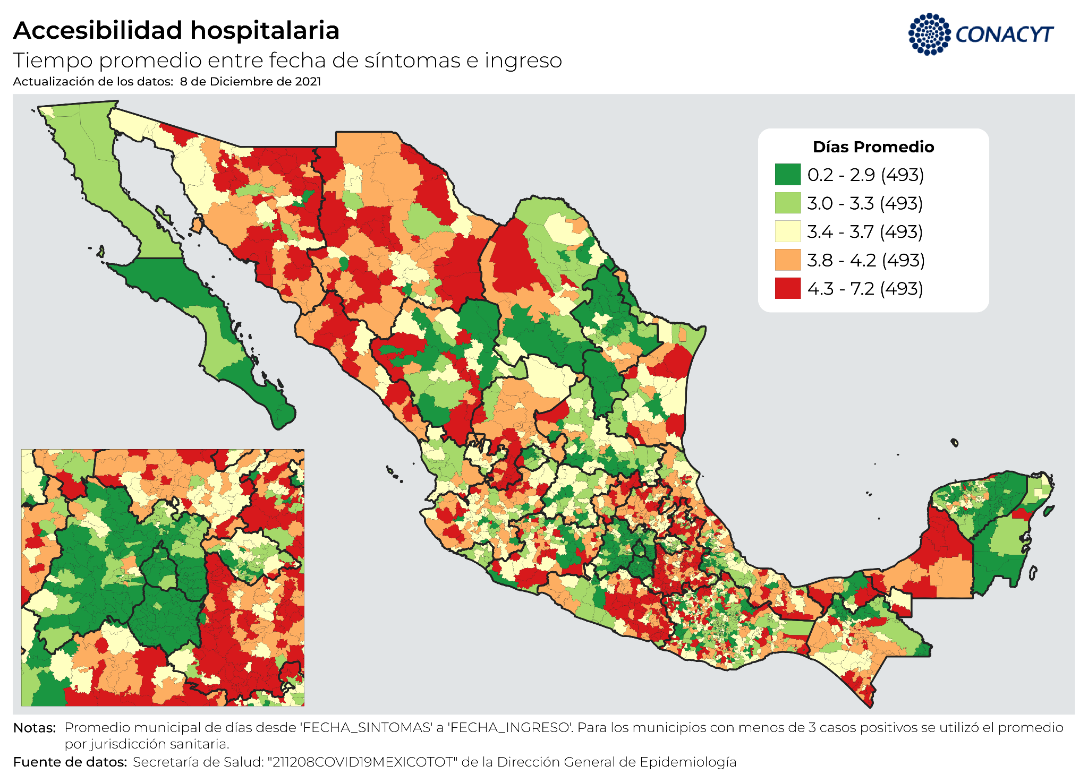
1 - ACCESIBILIDAD HOSPITALARIA
(escala: cuantiles)
Se calcula a partir del número de días entre el inicio de síntomas y el ingreso a una unidad médica para ser evaluado.
Este indicador permite cuantificar la accesibilidad hospitalaria y contempla diversos factores, entre ellos la facilidad para llegar a una unidad médica, proximidad y comportamiento social.

Slide 8
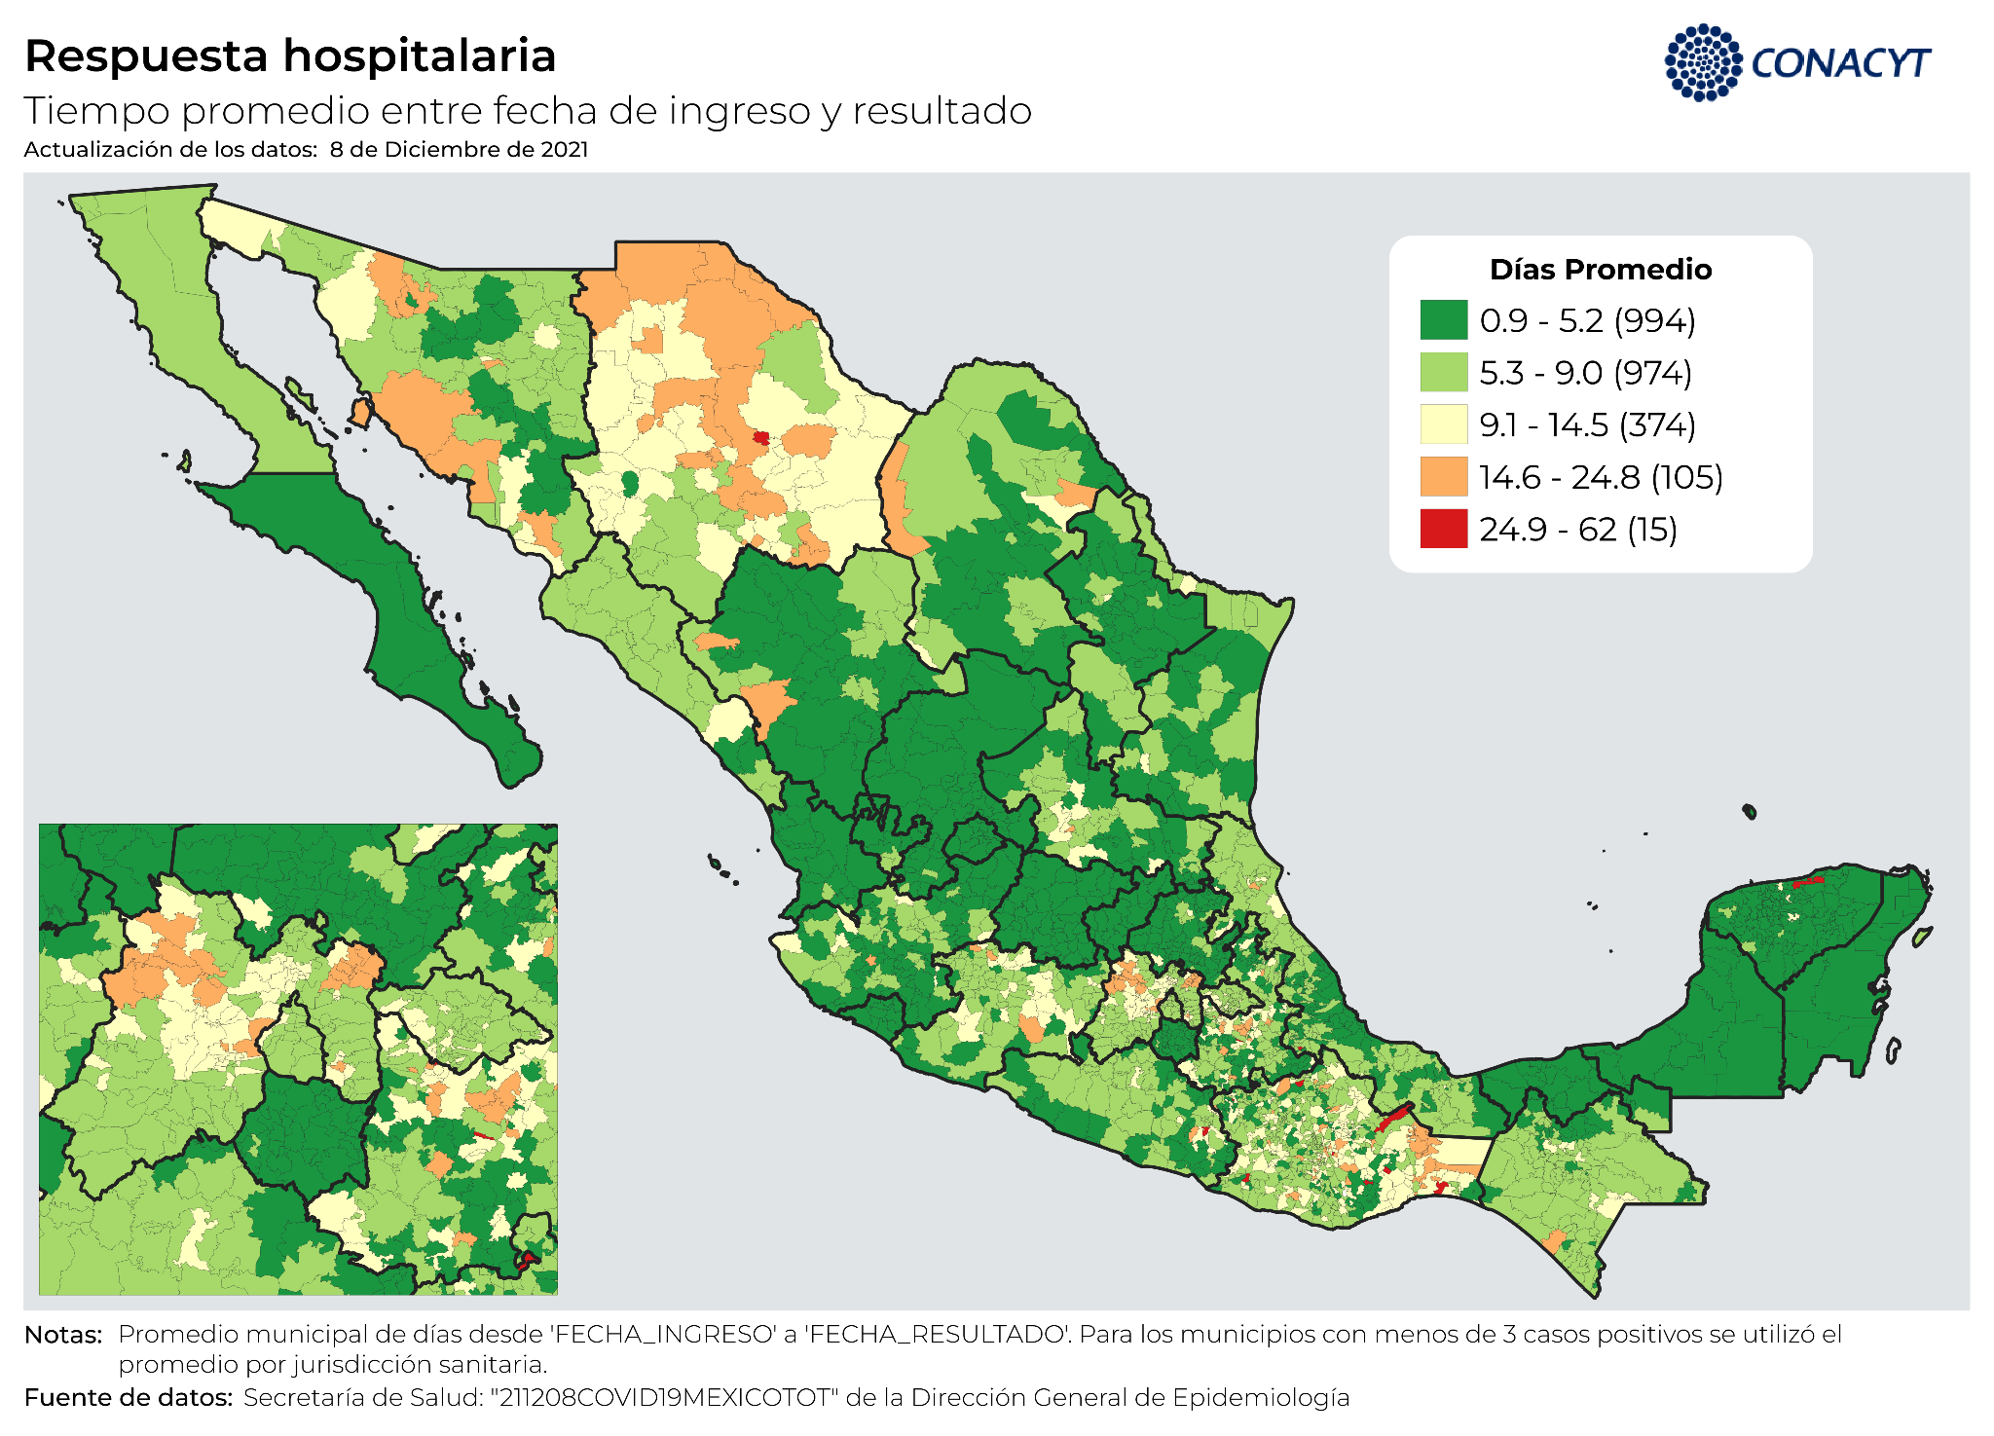
2 - RESPUESTA HOSPITALARIA
(escala: cortes naturales)
Es calculada mediante el número de días entre la fecha de ingreso a una unidad médica y la fecha en que se confirma el resultado de la prueba COVID.
Este indicador permite cuantificar la respuesta hospitalaria y algunos de los factores con los que se podría asociar son: la infraestructura de las unidades de salud, la cantidad de personal, el abastecimiento de recursos y la afluencia de pacientes.
Nota: los valores negativos en esta variable indican que los resultados se confirmaron antes del ingreso a la unidad médica.

Slide 9
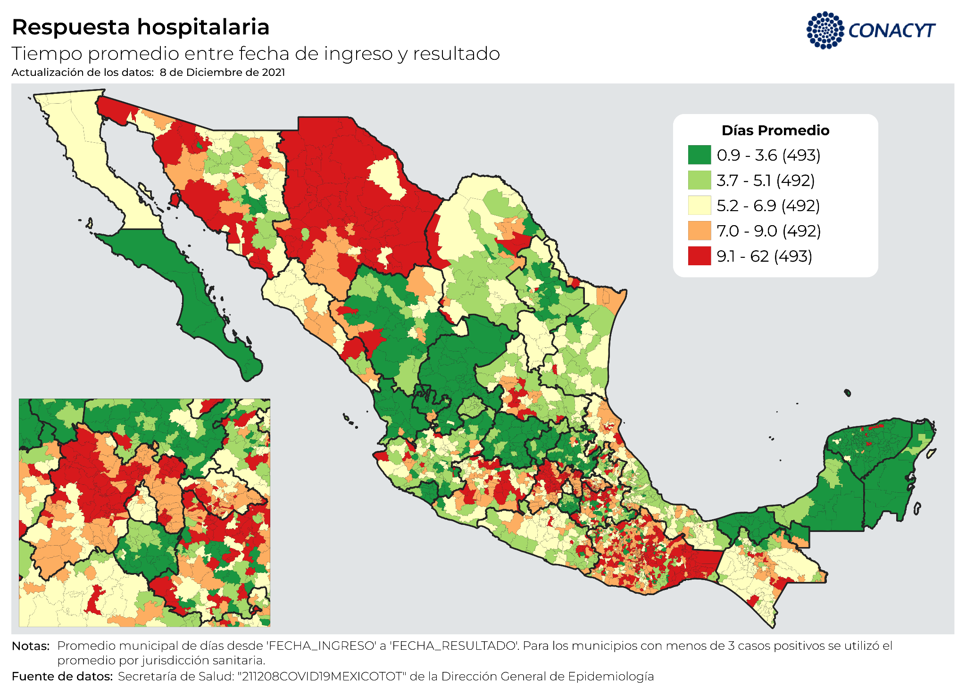
2 - RESPUESTA HOSPITALARIA
(escala: cuantiles)
Es calculada mediante el número de días entre la fecha de ingreso a una unidad médica y la fecha en que se confirma el resultado de la prueba COVID.
Este indicador permite cuantificar la respuesta hospitalaria y algunos de los factores con los que se podría asociar son: la infraestructura de las unidades de salud, la cantidad de personal, el abastecimiento de recursos y la afluencia de pacientes.
Nota: los valores negativos en esta variable indican que los resultados se confirmaron antes del ingreso a la unidad médica.

Slide 10
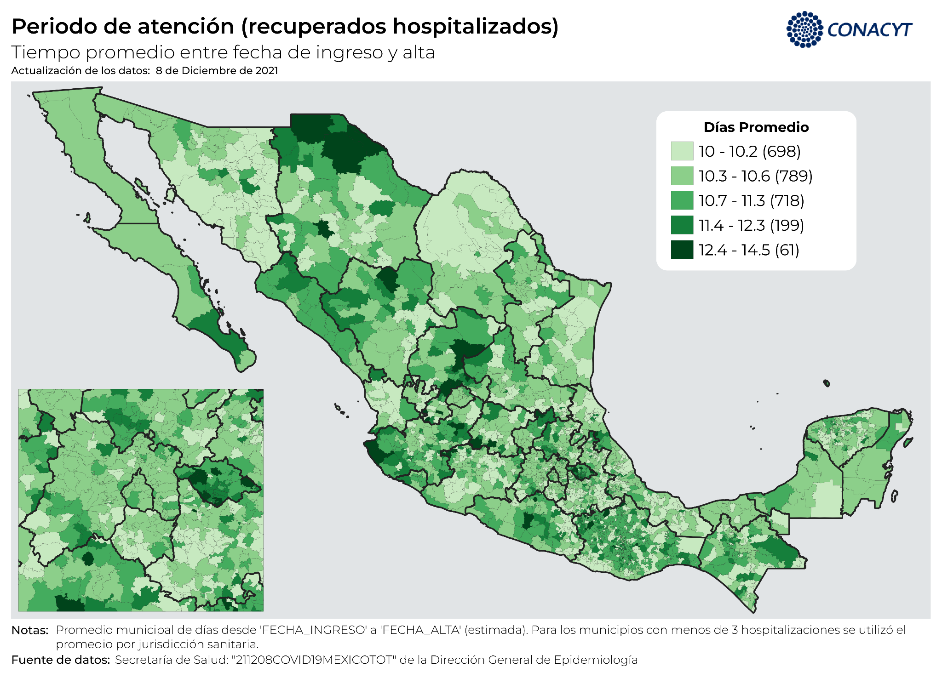
3 - PERIODO DE ATENCIÓN RECUPERADOS HOSPITALIZADOS
(escala: cortes naturales)
Representa el número de días entre el ingreso de un paciente positivo a COVID a una unidad de salud y la fecha en que es dado de alta.
Permite cuantificar el tiempo promedio de estancia de los pacientes COVID hospitalizados.

Slide 11
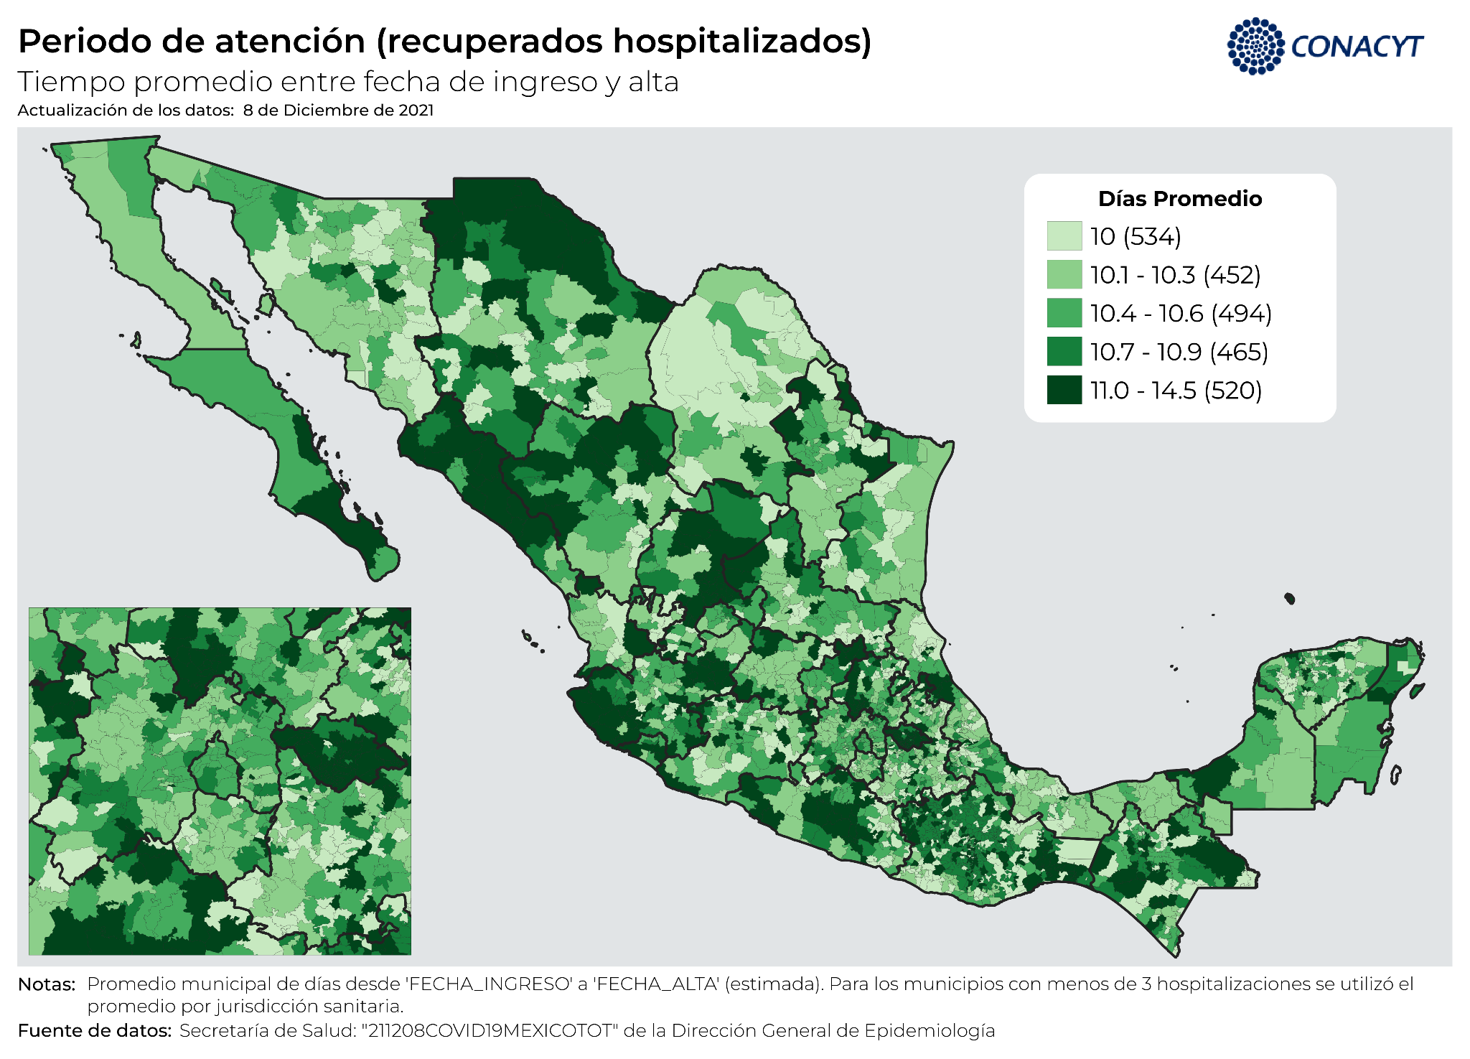
3 - PERIODO DE ATENCIÓN RECUPERADOS HOSPITALIZADOS
(escala: cuantiles)
Representa el número de días entre el ingreso de un paciente positivo a COVID a una unidad de salud y la fecha en que es dado de alta.
Permite cuantificar el tiempo promedio de estancia de los pacientes COVID hospitalizados.

Slide 12
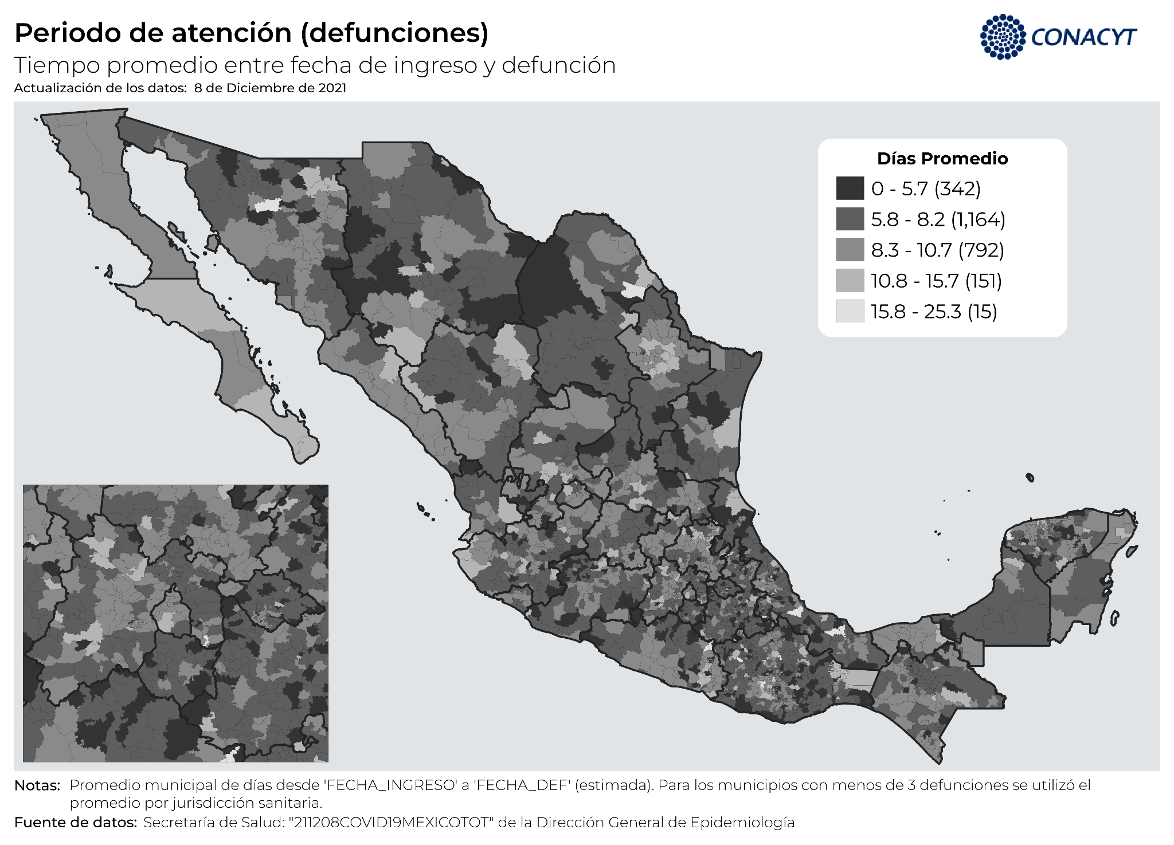
4 - PERIODO DE ATENCIÓN DEFUNCIONES
(escala: cortes naturales)
Es el número de días entre el ingreso de un paciente positivo a COVID a una unidad de salud y la fecha de su defunción.
Permite cuantificar el tiempo promedio de estancia hospitalaria de los pacientes COVID que fallecen.
Esta variable puede estar relacionada con características como el estado de salud del paciente, accesibilidad e infraestructura.

Slide 13
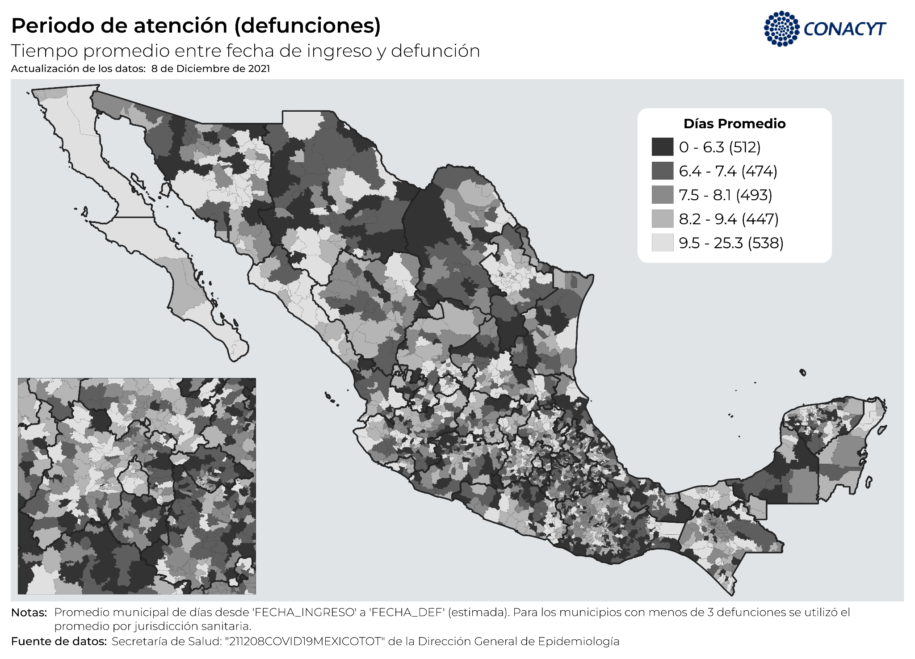
4 - PERIODO DE ATENCIÓN DEFUNCIONES
(escala: cuantiles)
Es el número de días entre el ingreso de un paciente positivo a COVID a una unidad de salud y la fecha de su defunción.
Permite cuantificar el tiempo promedio de estancia hospitalaria de los pacientes COVID que fallecen.
Esta variable puede estar relacionada con características como el estado de salud del paciente, accesibilidad e infraestructura.

Slide 14
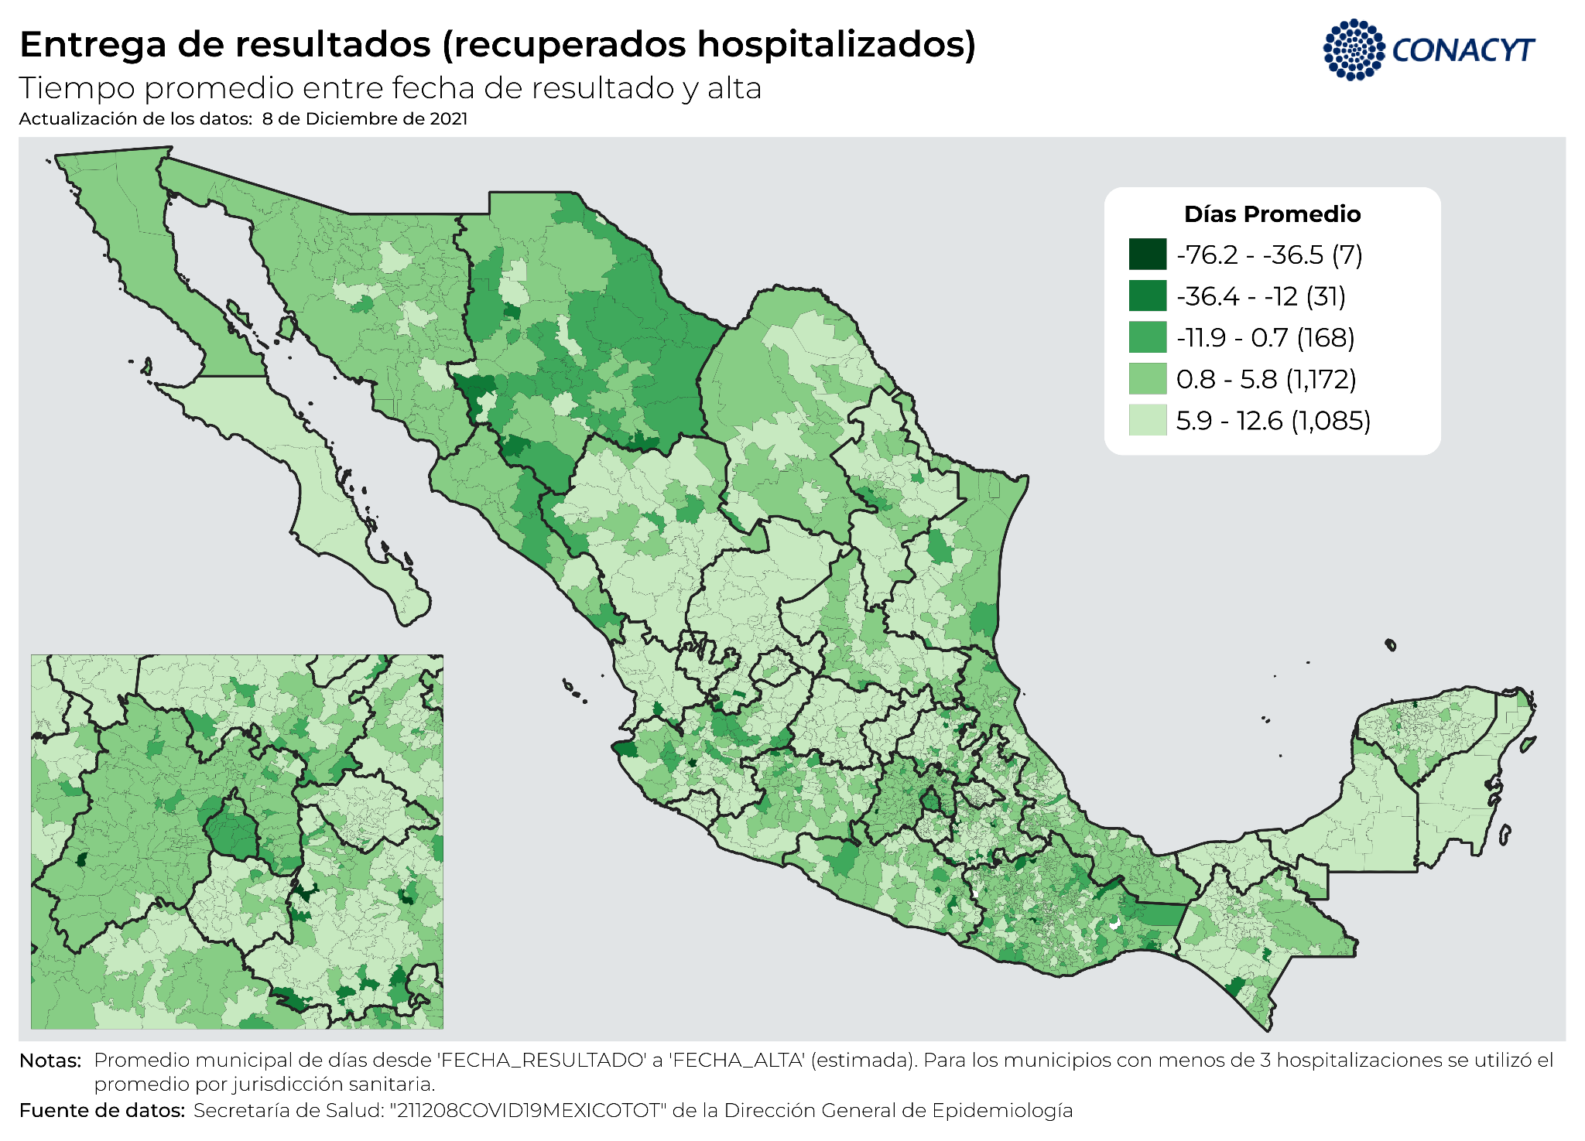
5 - ENTREGA DE RESULTADOS RECUPERADOS HOSPITALIZADOS
(escala: cortes naturales)
Esta medida permite cuantificar la velocidad en la obtención de resultados en las unidades de salud que atienden pacientes COVID.
Algunos de los aspectos que podrían influir en esta variable son: la infraestructura hospitalaria, la cantidad de personal y la distribución de recursos.
Nota: los valores negativos en esta variable indican que los resultados se confirmaron después de la alta hospitalaria.

Slide 15
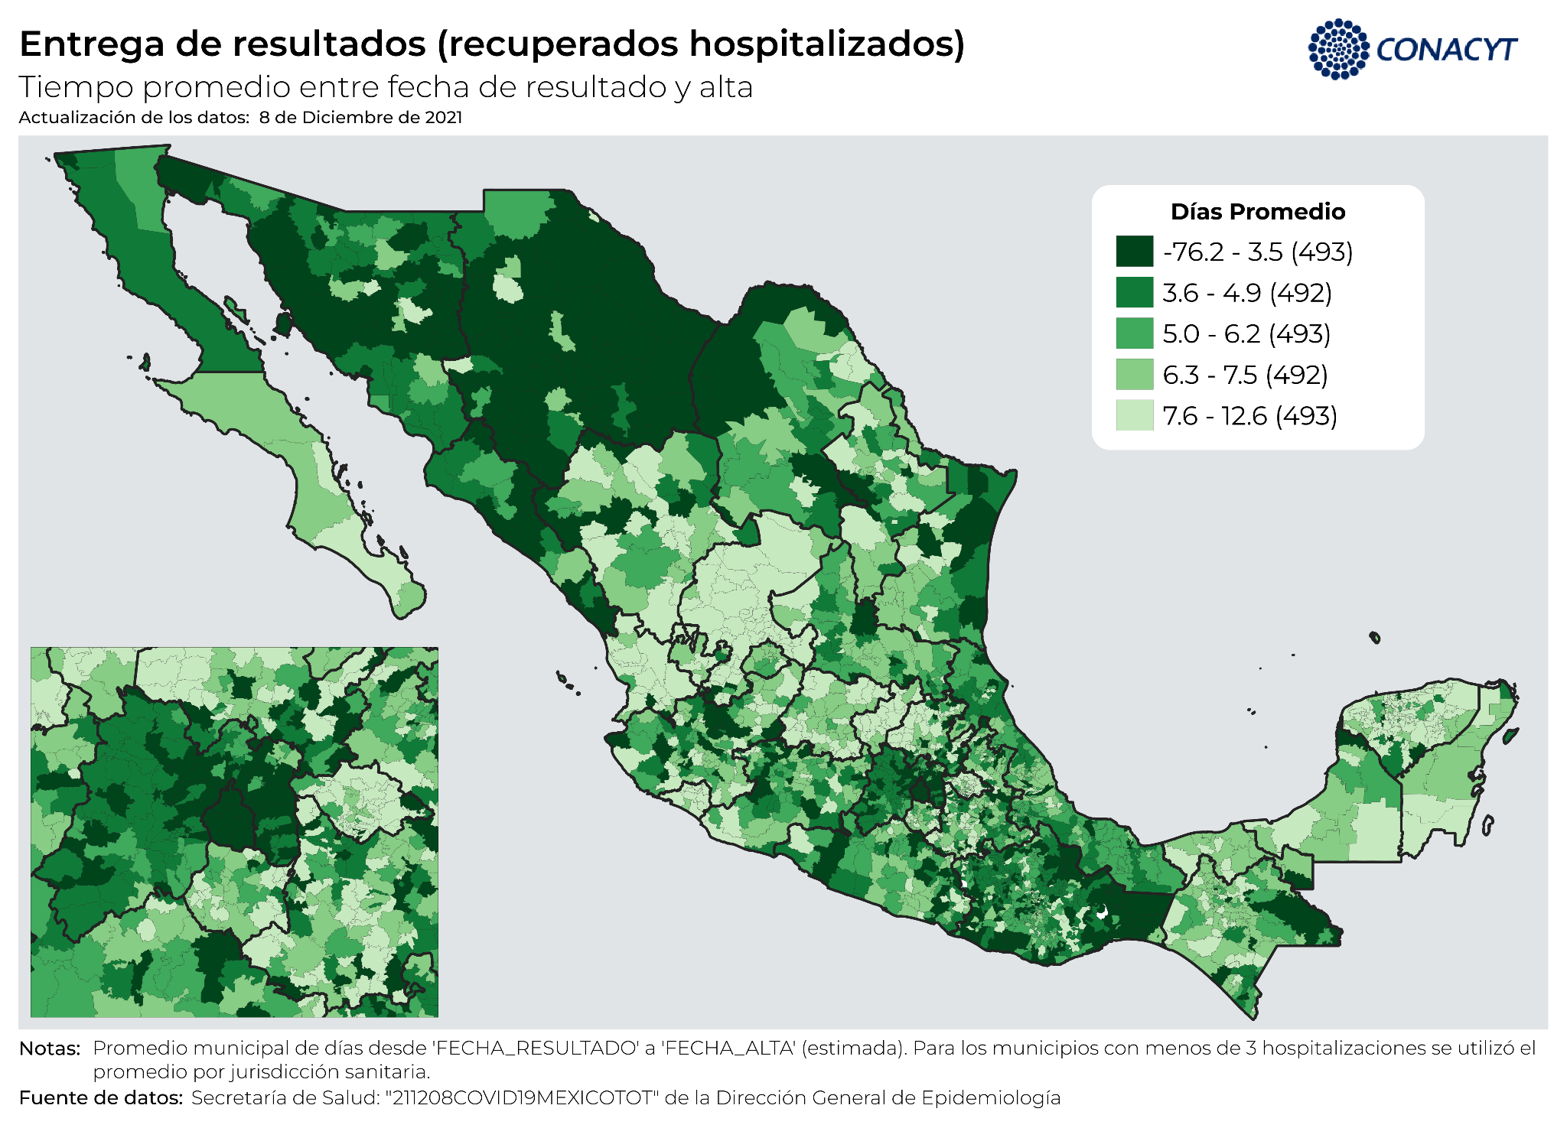
5 - ENTREGA DE RESULTADOS RECUPERADOS HOSPITALIZADOS
(escala: cuantiles)
Esta medida permite cuantificar la velocidad en la obtención de resultados en las unidades de salud que atienden pacientes COVID.
Algunos de los aspectos que podrían influir en esta variable son: la infraestructura hospitalaria, la cantidad de personal y la distribución de recursos.
Nota: los valores negativos en esta variable indican que los resultados se confirmaron después de la alta hospitalaria.

Slide 16
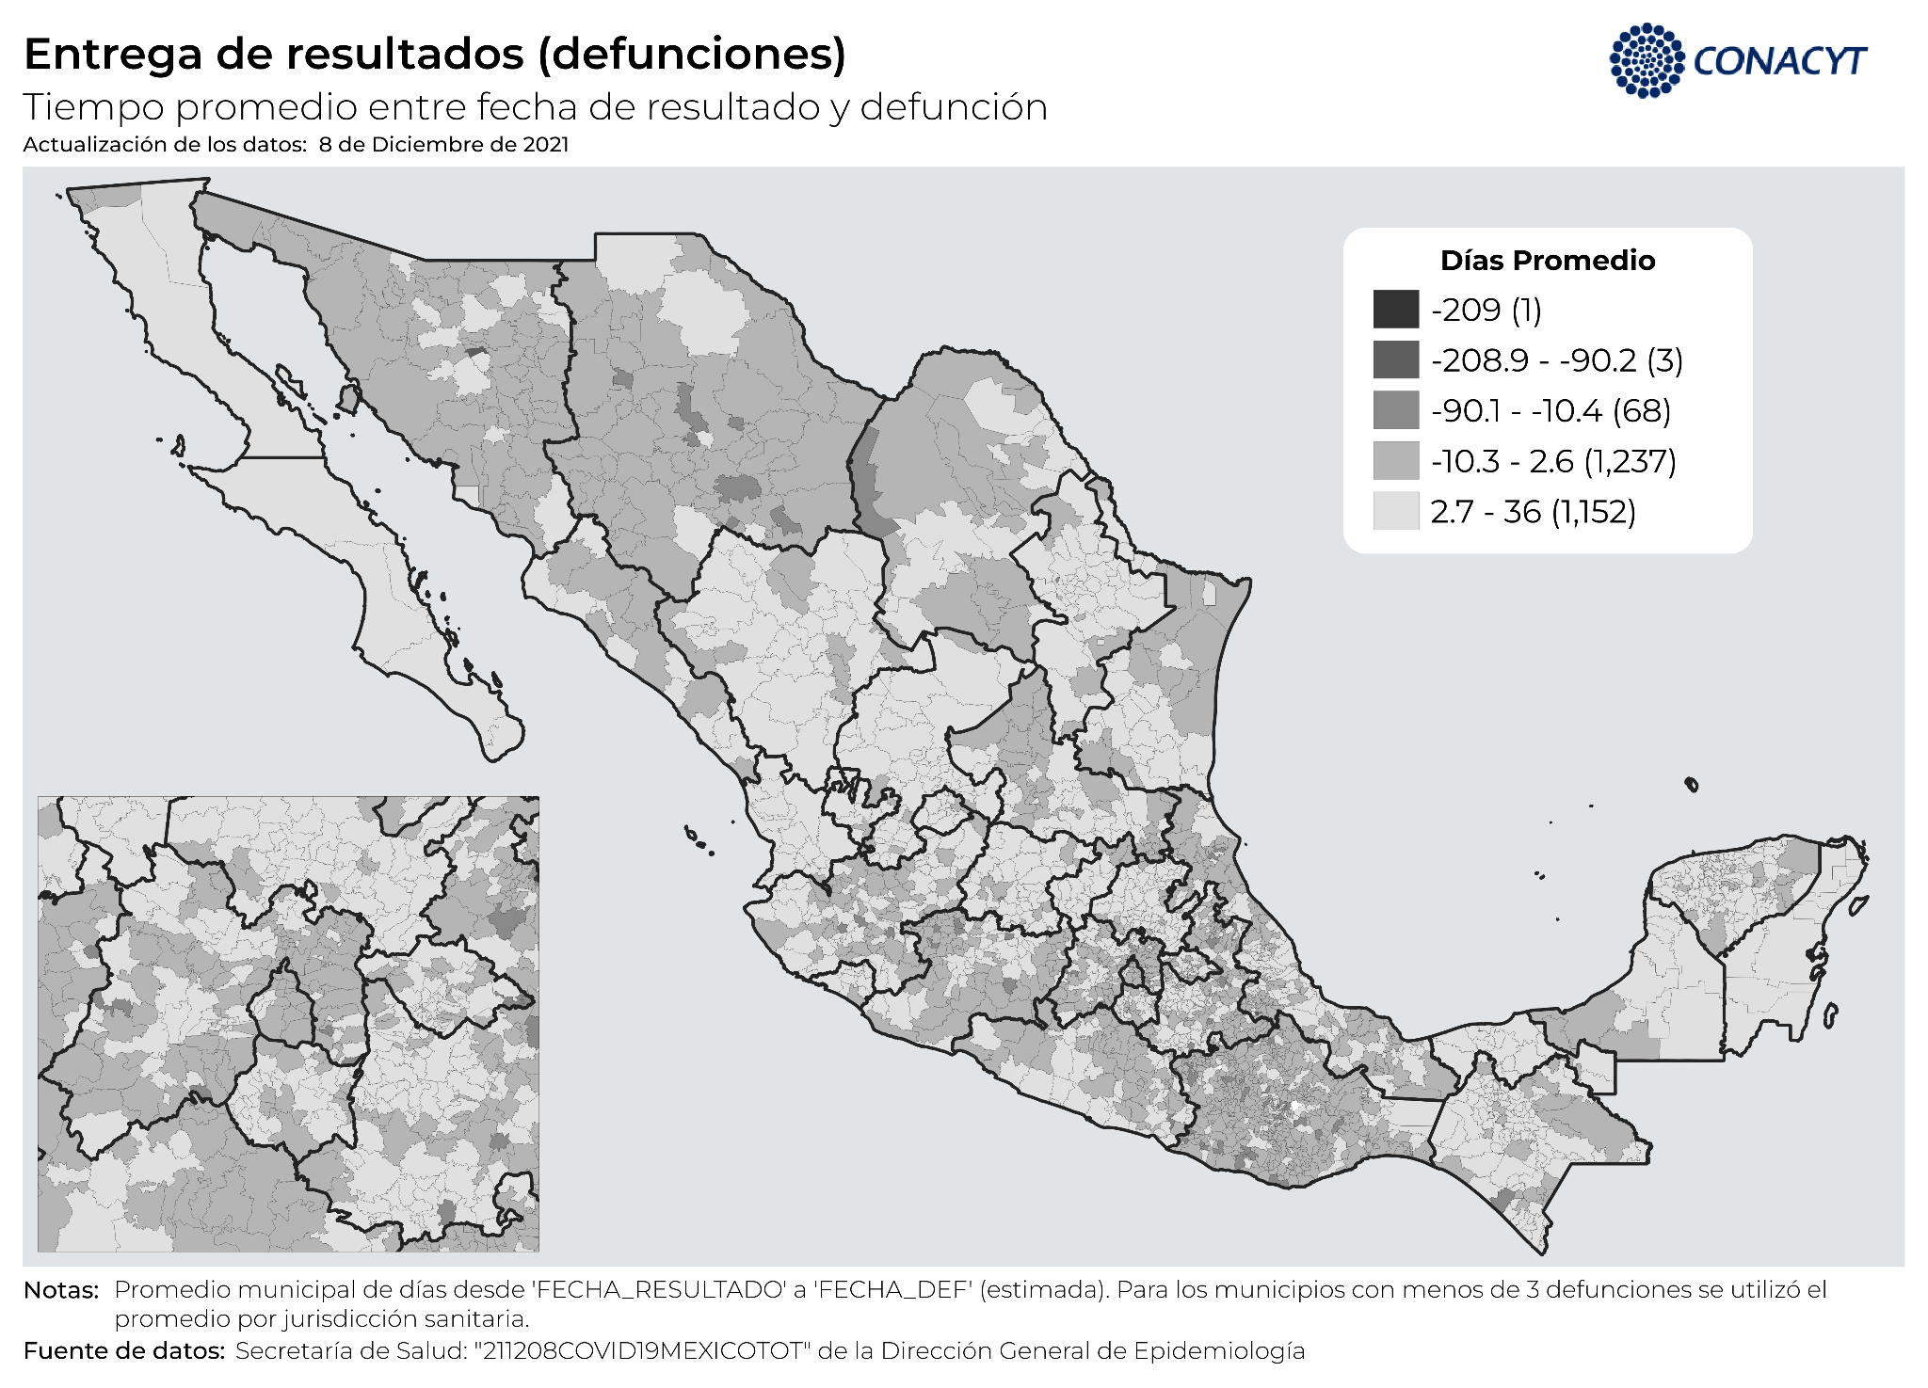
6 - ENTREGA DE RESULTADOS DEFUNCIONES
(escala: cortes naturales)
Esta medida permite cuantificar la velocidad de obtención de resultados en las unidades de salud que atienden pacientes COVID que fallecieron.
Algunos de los aspectos que podrían influir en esta variable son: el estado de salud del paciente en conjunto con la infraestructura en las unidades médicas, la cantidad de personal y la distribución de recursos.
Nota: los valores negativos en esta variable indican que el resultado se confirmó después del fallecimiento del paciente.

Slide 17
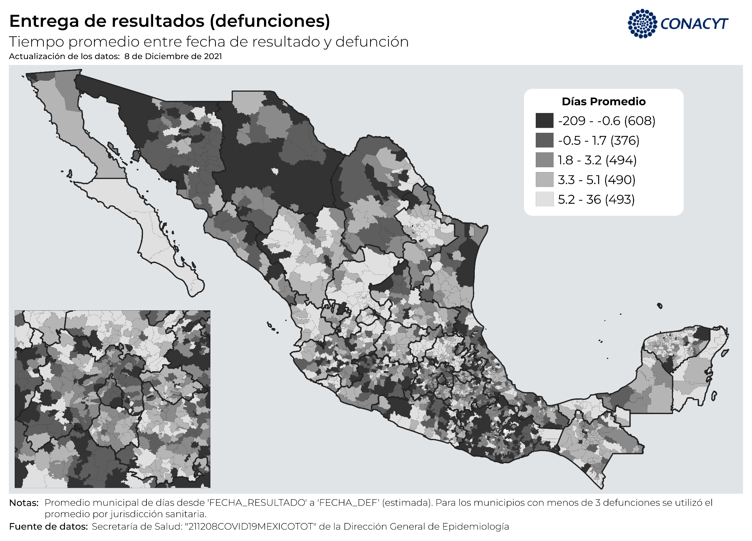
6 - ENTREGA DE RESULTADOS DEFUNCIONES
(escala: cuantiles)
Esta medida permite cuantificar la velocidad de obtención de resultados en las unidades de salud que atienden pacientes COVID que fallecieron.
Algunos de los aspectos que podrían influir en esta variable son: el estado de salud del paciente en conjunto con la infraestructura en las unidades médicas, la cantidad de personal y la distribución de recursos.
Nota: los valores negativos en esta variable indican que el resultado se confirmó después del fallecimiento del paciente.

Slide 18
Resultados - Parte II
Esta sección se enfoca en la visualización de la respuesta hospitalaria por medio de cuatro mapas, dos representan el valor acumulado y dos la dinámica por semana epidemiológica.
Se visualiza el tiempo promedio entre fecha de ingreso y resultado de personas:
No hospitalizadas (datos acumulados)
No hospitalizadas (por semana epidemiológica)
Hospitalizadas (datos acumulados)
Hospitalizadas (por semana epidemiológica)

Slide 19
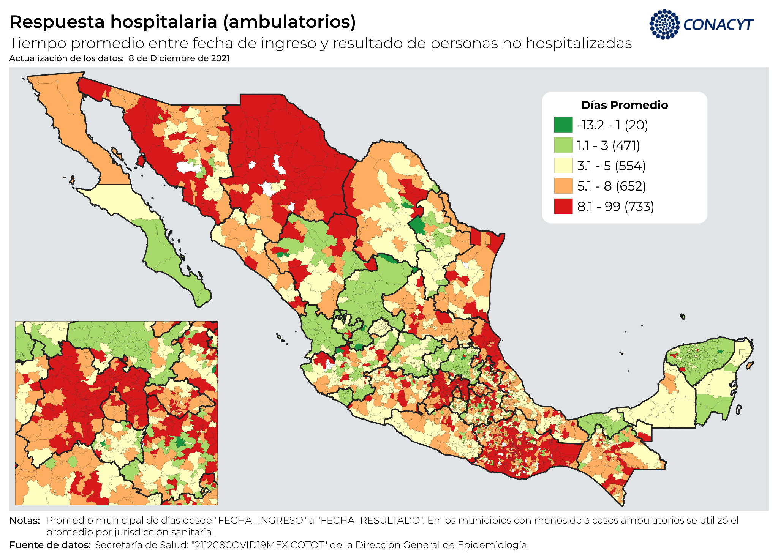
RESPUESTA HOSPITALARIA AMBULATORIOS
(Personas positivas a COVID-19
no hospitalizadas)
Datos acumulados
Es calculada mediante el número de días entre la fecha de ingreso de un paciente ambulatorio a una unidad médica y la fecha en que se confirma el resultado de la prueba COVID.
Permite cuantificar la respuesta hospitalaria en pacientes ambulatorios.
Nota: Los valores negativos en esta variable indican que los resultados se obtuvieron antes de ingresar a la unidad de salud.

Slide 20
RESPUESTA HOSPITALARIA AMBULATORIOS
(Personas positivas a COVID-19
no hospitalizadas)
Datos por semana epidemiológica
Se representa la dinámica semanal de la respuesta hospitalaria calculada a partir de la fecha de ingreso de un paciente ambulatorio a una unidad médica y la fecha en que se confirma el resultado de la prueba COVID.
Permite visualizar la evolución de la respuesta hospitalaria con respecto a personas ambulatorias durante la pandemia.
Nota: Se omiten las dos semanas más recientes debido al atraso en el registro de los datos

Slide 21
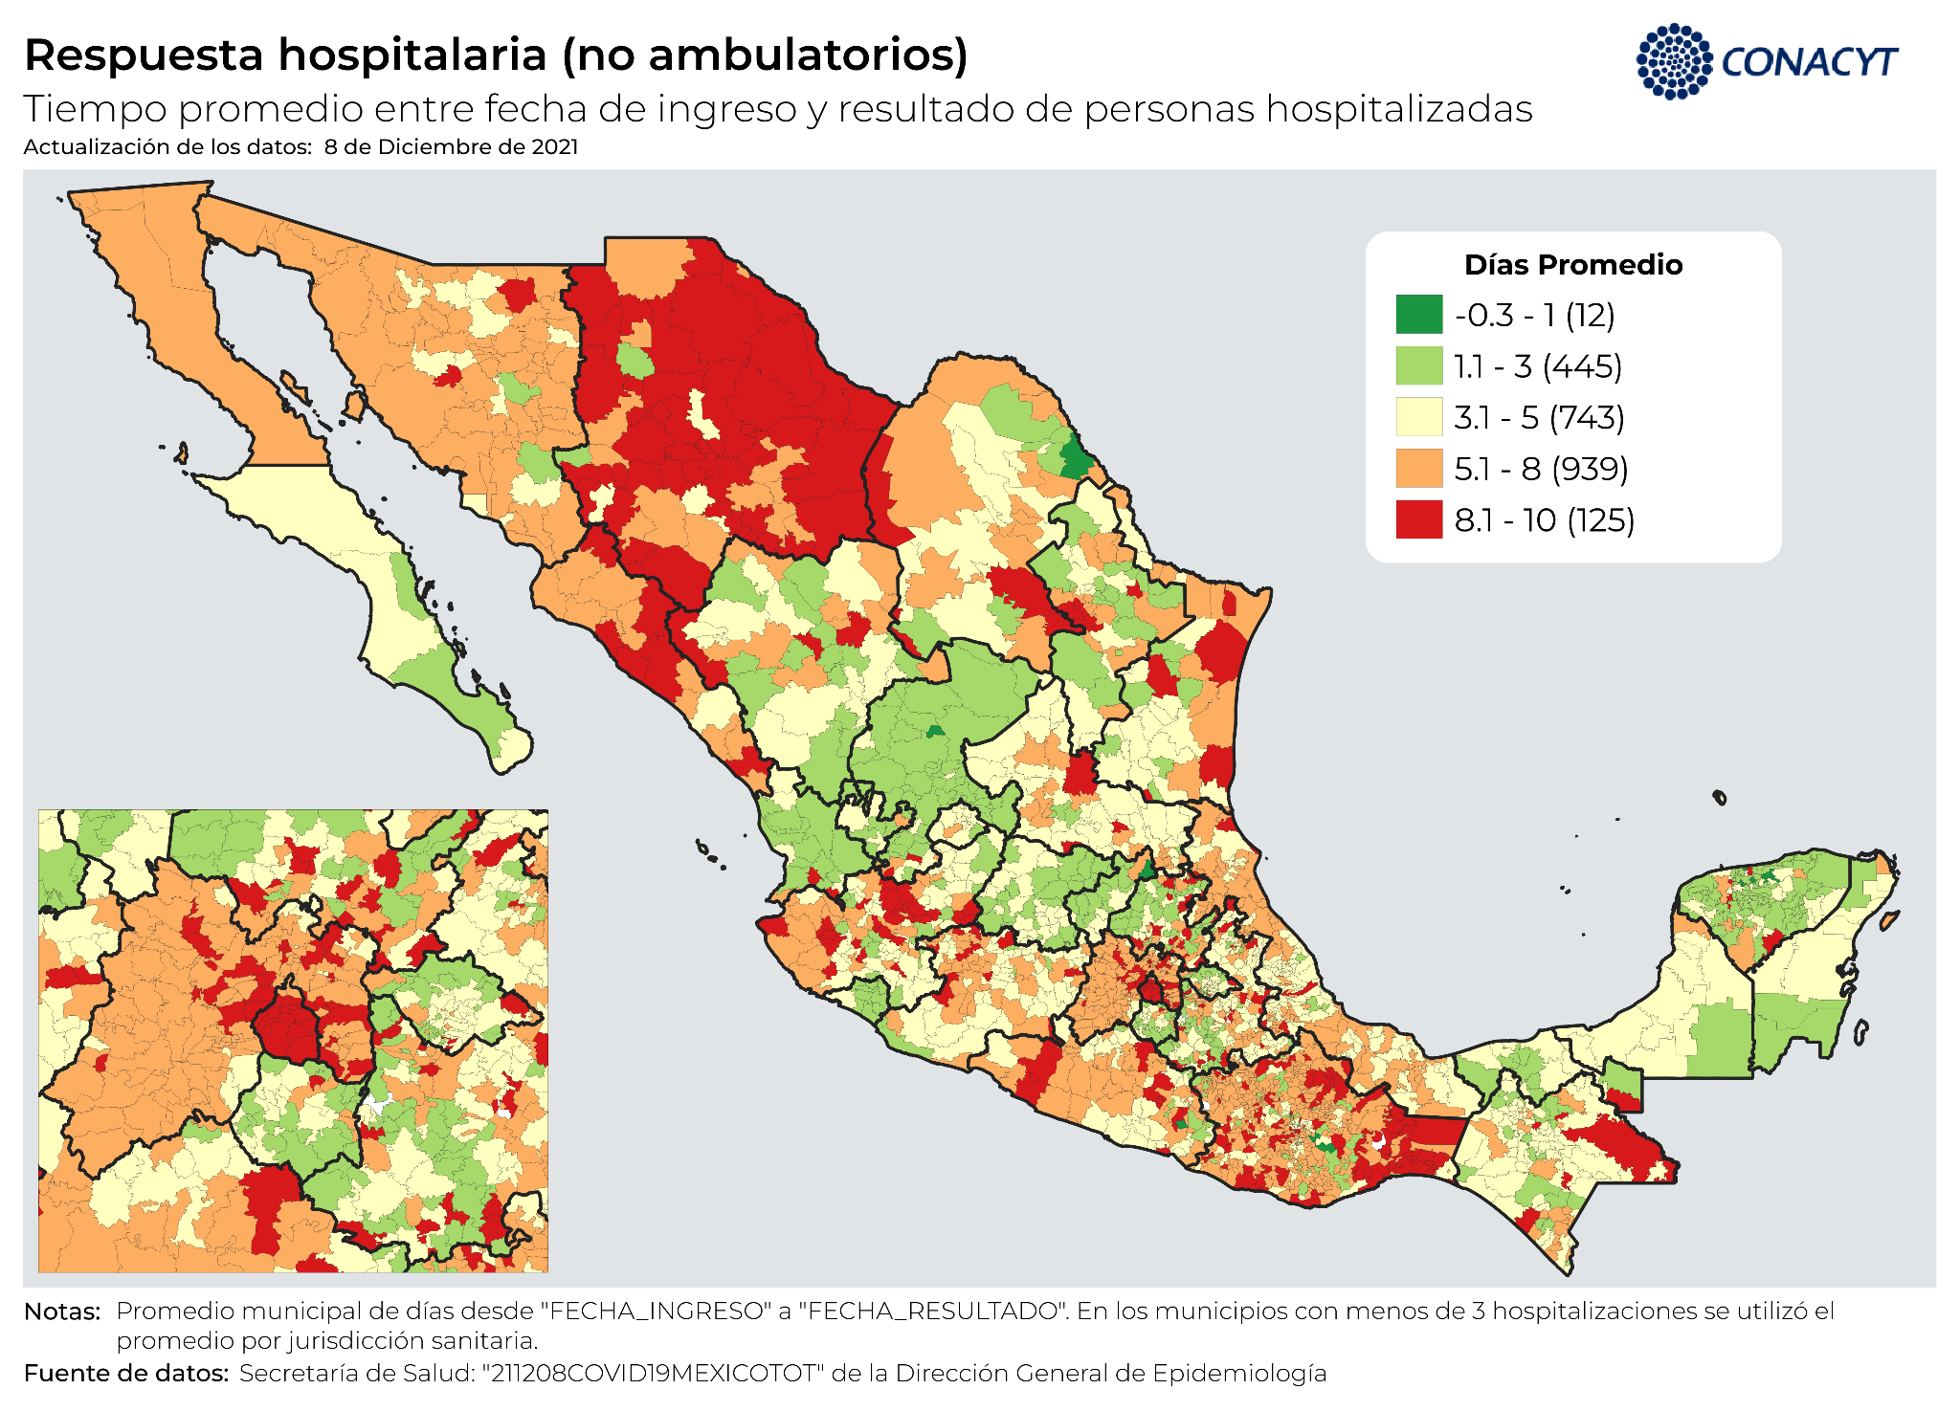
RESPUESTA HOSPITALARIA NO AMBULATORIOS
(Personas positivas a COVID-19
hospitalizadas)
Datos acumulados
Es calculada mediante el número de días entre la fecha de ingreso de un paciente hospitalizado a una unidad médica y la fecha en que se confirma el resultado de la prueba COVID.
Permite cuantificar la respuesta hospitalaria en pacientes hospitalizados.
Nota: Los valores negativos en esta variable indican que los resultados se obtuvieron antes de ingresar a la unidad de salud.

Slide 22
RESPUESTA HOSPITALARIA NO AMBULATORIOS
(Personas positivas a COVID-19
hospitalizadas)
Datos por semana epidemiológica
Se representa la dinámica semanal de la respuesta hospitalaria calculada a partir de la fecha de ingreso de un paciente hospitalizado a una unidad médica y la fecha en que se confirma el resultado de la prueba COVID.
Permite visualizar la evolución de la respuesta hospitalaria con respecto a personas hospitalizadas durante la pandemia.
Nota: Se omiten las dos semanas más recientes debido al atraso en el registro de los datos

